Slide 1
INTRODUÇÃO AO ESTUDO DOS SERES VIVOS
Sistemática, classificação e biodiverdidade
POR QUÊ?

Slide 2
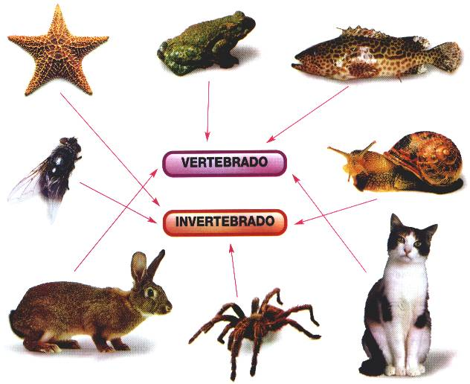
Taxonomia (taxis = ordem / nomo = lei )
Conceito: É a parte da Biologia que identifica, nomeia e classifica os seres vivos de acordo com o seu grau de parentesco.

Slide 3
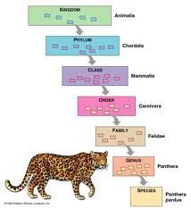
Importância da taxonomia
No planeta existem quase 4000 idiomas diferentes, então surgiu a necessidade de padronizar a linguagem para os seres vivos.
Organizar os seres em categorias taxonômicas facilitou o estudo e a análise baseada em semelhança e diferenças.

Slide 4
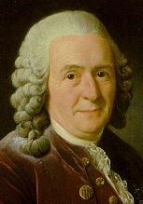
Karl Von Linné (1707-1778), ou Lineu, apresentou a obra Systema Naturae, propondo um sistema de classificação mais elaborado, com base científica

Slide 5
Karl von Linné
Pai da Taxonomia. Em 1735, o botânico e médico sueco “Lineu” lançou o livro “ Systema Naturae” com os princípios básicos da classificação biológica.
Estabeleceu a espécie como base da classificação.
Criou cinco grupos taxonômicos ( reino, classe, ordem, gênero e espécie )
Propôs o uso de palavras latinas
Estabeleceu a nomenclatura binomial ( binomial ) para espécie.

Slide 6
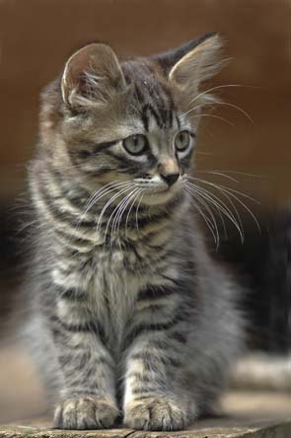
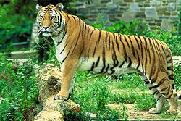
Exemplos
Panthera tigris
Felis catus

Slide 7
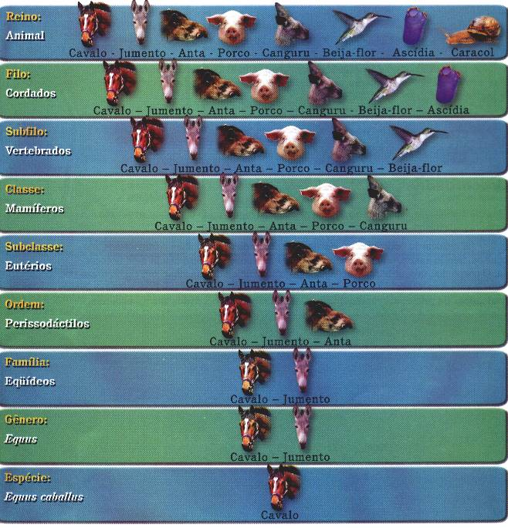
CLASSIFICAÇÃO
EXEMPLO

Slide 8
TÁXON: Categorias taxonômicas (grupos dos seres vivos).
HOMEM CÃO
REINO Metazoa Metazoa
FILO Chordata Chordata
SUB-FILO Vertebrata Vertebrata
CLASSE Mammalia Mammalia
ORDEM Primatas Carnivora
FAMÍLIA Hominidae Canidae
GÊNERO Homo Canis
ESPÉCIE Homo sapiens Canis familiaris
SUB-ESPÉCIE Homo sapiens sapiens

Slide 9
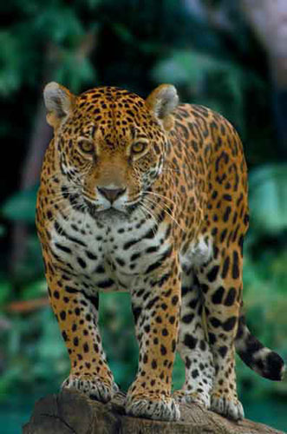
Exemplo de Lineu:
Pantera: nome científico = Panthera leo
Onça: nome científico = Panthera onca
Panthera onca
Nome do gênero
Epíteto específico
Gênero é um conjunto de espécies semelhantes
Epíteto específico é o termo que designa a espécie

Slide 10
As espécies são estáticas ou podem se modificar ao longo do tempo?

Slide 11
Evolução e Sistemática
A sistemática é a área da Biologia que se preocupa principalmente em compreender a filogenia: história evolutiva das espécies de seres vivos.

Slide 12
Sistemática Filogenética ou Cladística
Entende-se que a diversidade de seres vivos é resultante de processos evolutivos e que esses processos ocorrem por anagênese e por cladogênese.

Slide 13
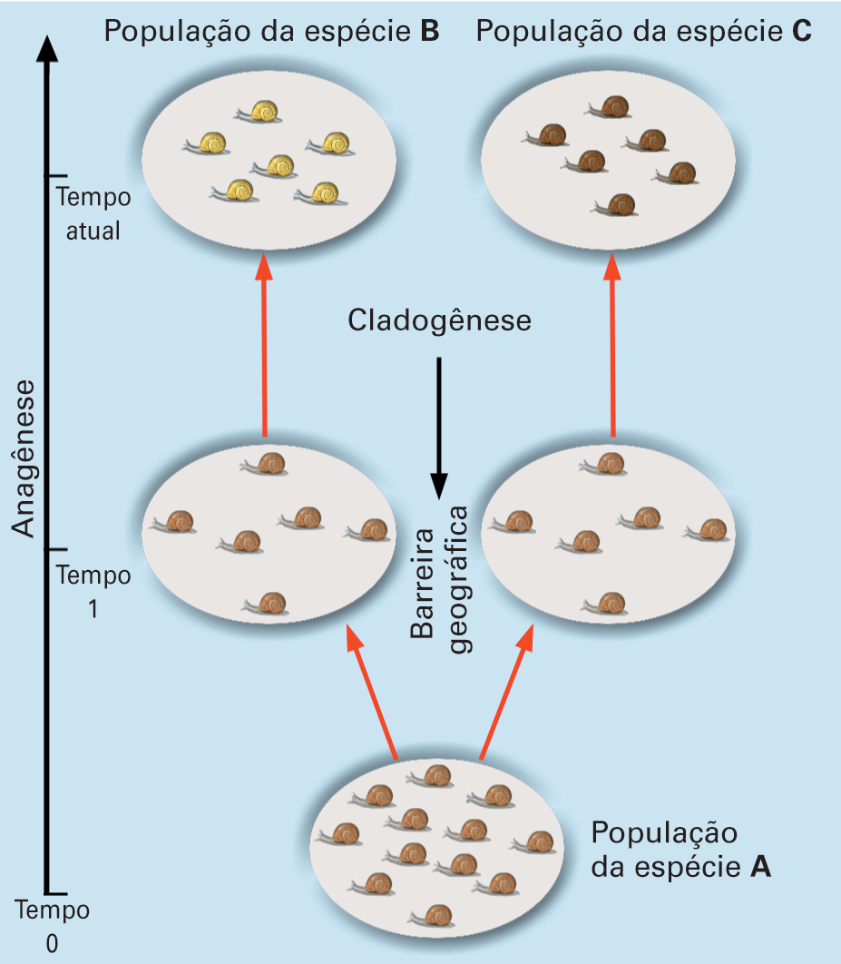

Slide 14
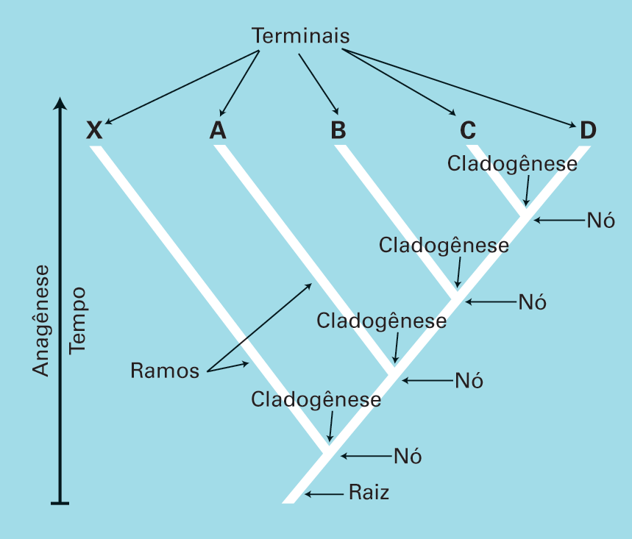

Slide 15
